Slide 1
TERVEYTEEN LIITTYVIÄ EETTISIÄ KYSYMYKSIÄ
KPL 8

Slide 2
TERVEYTEEN LIITTYVIÄ EETTISIÄ KYSYMYKSIÄ
Hyvinvoinnin edistämiseen sekä terveyden ja sairauden hoitoon liittyy monenlaisia eettisiä kysymyksiä.
Kootkaa pareittain listaa siitä, millaisia nämä kysymykset voivat olla.

Slide 3
Kertaa keskeiset käsitteet
etiikka
moraali
arvo
itseisarvo
välinearvo
kulttuurirelativismi
arvoristiriita
oikeus
velvollisuus

Slide 4
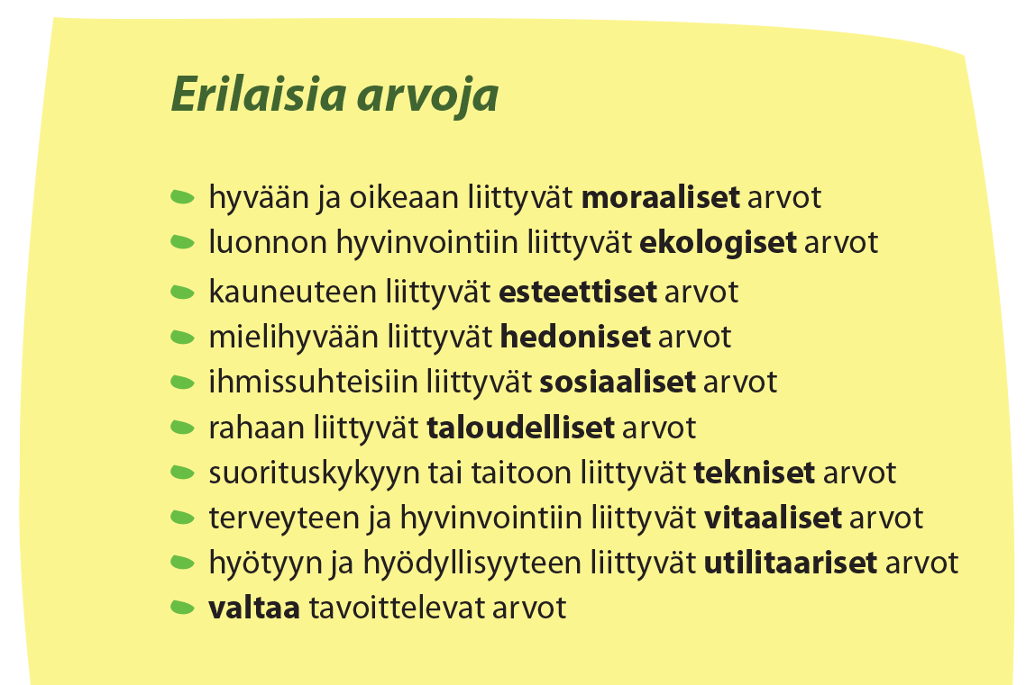
Etiikka on arvoja

Slide 5
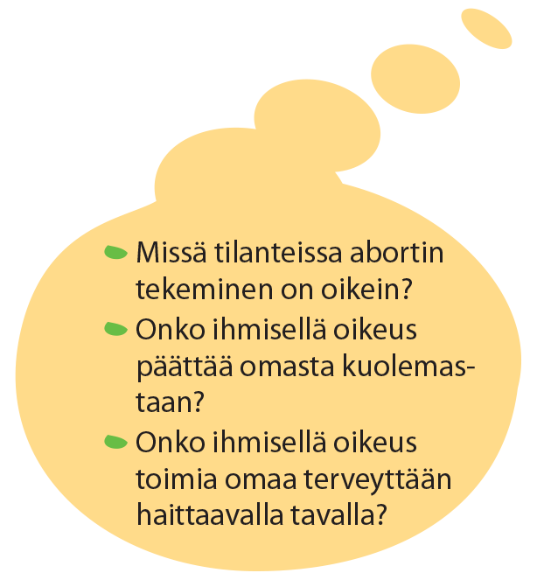
Terveyteen liittyviä eettisiä kysymyksiä

Slide 6
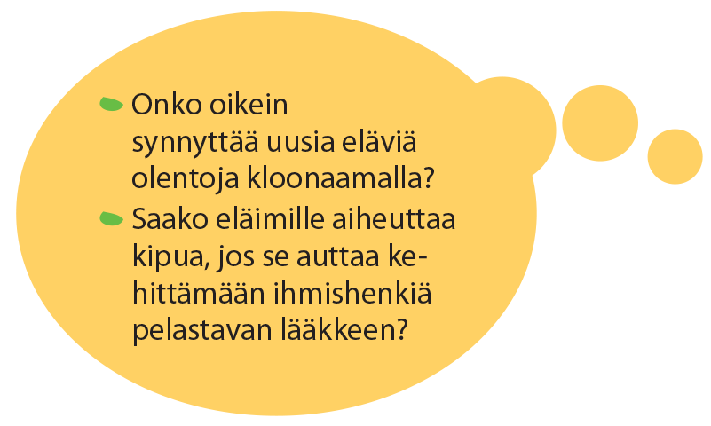
Terveyteen liittyviä eettisiä kysymyksiä

Slide 7
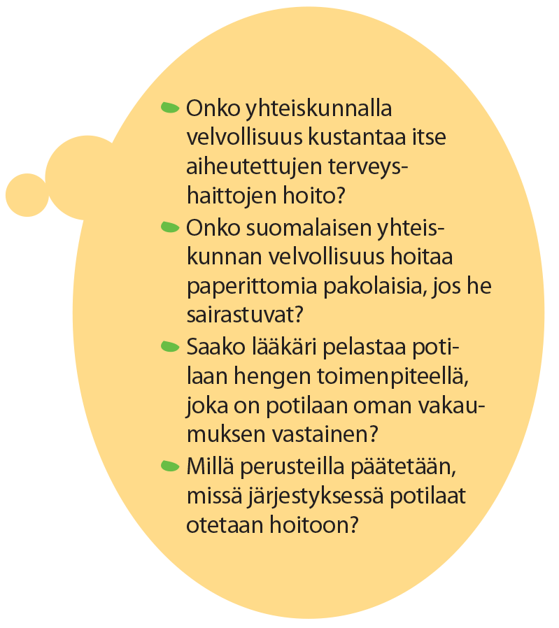
Terveyteen liittyviä eettisiä kysymyksiä

Slide 8
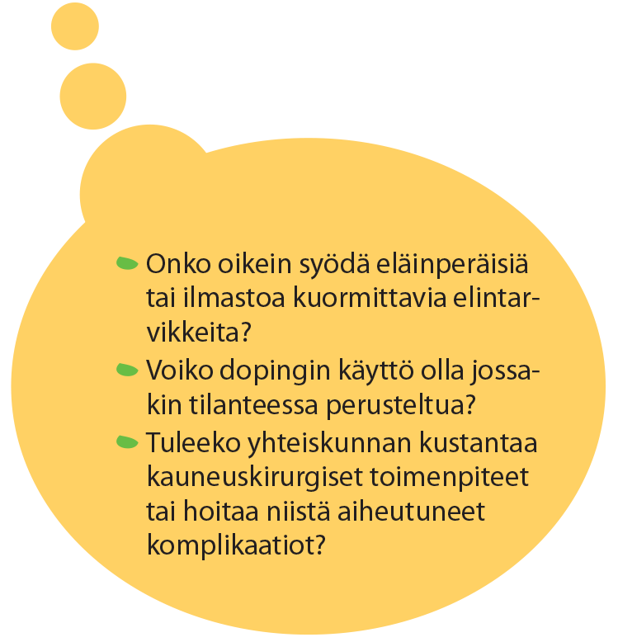
Terveyteen liittyviä eettisiä kysymyksiä

Slide 9
Moraaliteoriat eettisen ratkaisun tukena
Filosofiset moraaliteoriat (oppikirja s. 105)
Kerro omin sanoin ja esimerkein perusidea:
hyve-etiikasta
Utilitarismista (hyötyetiikka)
velvollisuusetiikasta

Slide 10
Moraaliteoriat eettisen ratkaisun tukena
Mitä teen?
Miten teen?
Mitä teostani seuraa?
hyve-etiikka
velvollisuusetiikka
seurausetiikka,
utilitarismi

Slide 11
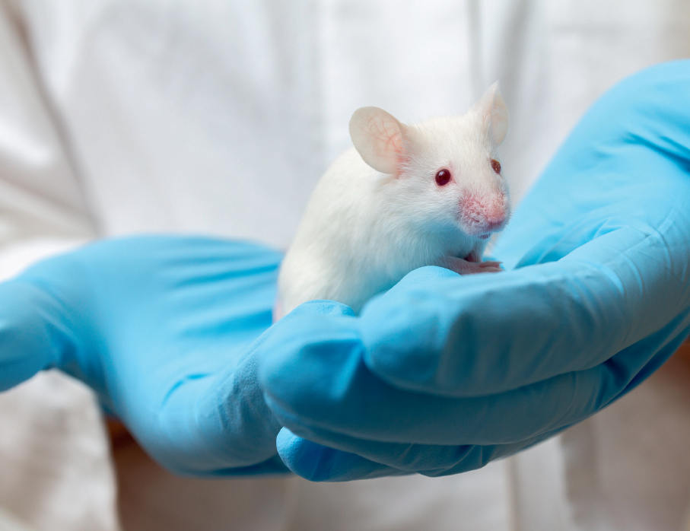
Moraaliseen toimintaan liittyy oikeuksia ja velvollisuuksia
Mitä sinä ajattelet eläinkokeista?

Slide 12
Moraaliseen toimintaan liittyy oikeuksia ja velvollisuuksia
Ota kantaa:
Jos kuntoilija katsoo oikeudekseen käyttää dopingaineita ja se vahingoittaakin hänen terveyttään, onko terveydenhuollon velvollisuus hoitaa syntyneitä terveyshaittoja?
Kun yhteiskunta tarjoaa kansalaisille oikeuden saada rokotuksia maksutta kansallisen rokotusohjelman mukaisesti, onko yksittäisellä ihmisellä oikeus jättää rokotus ottamatta?
Entä jos rokotuksen ottamatta jättämisen seurauksena sairastuu vakavasti tai tartuttaa muita?
Onko ihmisellä silti oikeus saada hoitoa, vaikka hän on laiminlyönyt mahdollisuutensa sairauden ehkäisyyn?

Slide 13
Moraaliseen toimintaan liittyy oikeuksia ja velvollisuuksia
Ota kantaa:
Onko ihmisellä velvollisuus osallistua seulontatutkimukseen?
Entä jos hän laiminlyö tämän yhteiskunnan järjestämän mahdollisuuden ja hänen sairautensa huomataan vasta myöhään?
Missä määrin yksilöllä on oikeus tehdä vapaasti terveyttään vahingoittavia valintoja?
Kenen velvollisuus on hoitaa niistä syntyneitä vahinkoja?

Slide 14
Normit ohjaavat toimintaa
”Joskus laki ja moraalikäsitykset ovat jopa ristiriidassa keskenään. Esimerkiksi osa kokee nykyisin, että oikeus eutanasiaan olisi moraalisesti perusteltavissa, vaikka se ei ole lain mukaan sallittua.”
Mitä muita esimerkkejä keksit tilanteesta, joissa
a. voi toimia laittomasti, mutta moraalin kannalta oikein?
b. voi toimia lain mukaisesti, mutta moraalittomasti?

Slide 15
Normit ohjaavat toimintaa
”Voidaan esimerkiksi väittää, että liikunta- tai ravitsemussuosituksista muodostuu normeja, joiden noudattamiseen ihmisiä velvoitetaan, koska ne edistävät terveyttä. Saman ajatuskulun mukaisesti voidaan katsoa, että jos joku ei noudata näitä velvollisuuksia ja sen seurauksena sairastuu, hän joutuisi esimerkiksi hitaampaan hoitojonoon.”
Entä jos lääkäri määrää lääkehoidon korkeaan verenpaineeseen, onko lääkkeen ottaminen ymmärrettävä velvoittavaksi normiksi?
Missä määrin voidaan ajatella, että ihmisellä on velvollisuus ylläpitää omaa terveyttään?

Slide 16
Kun pyydetään pohtimaan eettisestä näkökulmasta jotain asiaa, Pohdi:
– Keitä asia koskee:
• Minkälaisia ajatuksia eri osapuolilla voi olla
– Mikä on hyvää ja oikeaa tai vähiten väärää ja huonoa.
• Säännöt, lait, normit jne.
– Minkälaisia ratkaisuvaihtoehtoja on?
• Mitä seurauksia vaihtoehdoilla on? -Voit käyttää apuna etiikan eri näkökulmia (,joita olet oppinut filosofiassa)
- Esim. Pohdi lihavuuteen liittyviä eettisiä näkökulmia.

